Slide 1
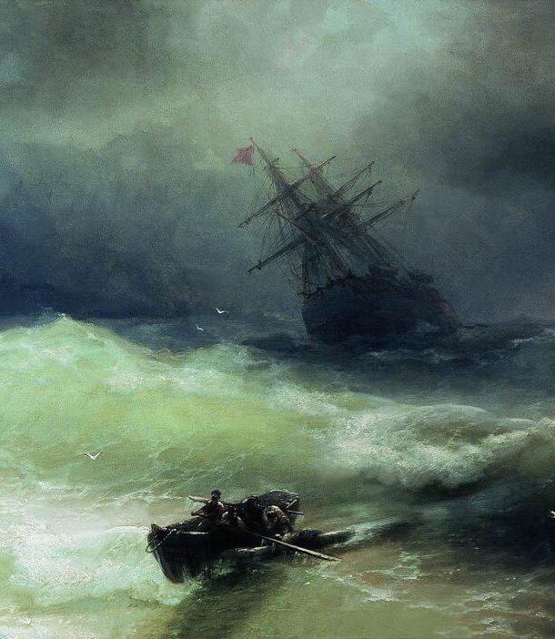
Omero, Odissea. Lettura e commento dei libri XIII-XXIII
Lezione 2, (2024-2025)

Slide 2
Odissea, libro XVIII
Il libro si apre ancora nel palazzo di Odisseo, dove l’eroe travestito da mendicante deve scontrarsi con un altro mendicante (questa volta reale), Arneo/Iro. I due ingaggiano in una vera e propria lotta di pugilato (vv. 32-117).
Odisseo, dopo aver vinto il duello, parla con Anfìnomo, l’unico saggio tra i Proci (vv. 118-157).
Penelope si presenta poi in tutto il suo splendore ai Proci, facendo promesse (vv. 158-242). Loro, la riempiono di doni.
Di nuovo Odisseo deve scontrarsi con chi gli è ostile: l’ancella Melantò e il capo dei Proci, Eurimaco.

Slide 3
L’episodio del pugilato (1)
1 Giunse un mendicante di strada, che per tutta la città
chiedeva l’elemosina: era noto per lo stomaco insaziabile,
perché mangiava e beveva a non finire; non aveva coraggio
né forza, ma appariva robusto a vedersi.
5 Aveva nome Arneo (così lo aveva chiamato sua madre
alla nascita), ma tutti i giovani lo chiamavano Iro
perché andava e portava messaggi a chiunque glielo chiedesse.
Appena arrivato, voleva scacciare Odisseo dalla sua casa;
insultandolo, gli diceva parole alate: (…)

Slide 4
Commento
Arneo/Iro è descritto secondo la tipologia del «brutto», come Tersite nell’Iliade. È uno sbruffone senza coraggio.
Il nome Arneo, Ἀρναῖος, gli era stato dato dalla madre, caratterizzata ironicamente come illegittima («veneranda» è usato in senso ironico); doveva essere di buon auspicio: ἄρνυμαι («colui che profitta») o ἀρνός («pastore di agnelli»).
Viene detto però Ἶρος, cioè il maschile della dea femminile Iris, messaggera degli dèi; è un epiteto canzonatorio.
I due, dopo un alterco verbale, arrivano alla lotta; i Proci promettono «un budello di capra ripieno di grasso e di sangue» a chi vincerà.

Slide 5
L’episodio del pugilato (2)
Tutti e due alzarono le braccia; Iro lo colpì alla spalla,
ma lui lo colpì al collo, sotto l’orecchio; dentro si spezzarono
le ossa e subito dalla bocca uscì il sangue rosso.
Iro cadde nella polvere con un grido, strinse i denti
colpendo la terra con i piedi. I superbi pretendenti
batterono le mani, morendo dal ridere. Allora Odisseo
lo prese per un piede, lo trascinò per il cortile fino all’atrio
e al porticato esterno; lo mise a sedere appoggiandolo
al muro dell’atrio, gli mise tra le mani un bastone
e cominciò a parlare dicendo parole alate:

Slide 6
L’episodio del pugilato (3)
«Resta qui seduto e allontana maiali e cani:
non credere di essere il padrone di stranieri e mendicanti;
sei un miserabile! Che non ti capitino mali anche peggiori!».
Così disse; si gettò sulle spalle la misera bisaccia,
tutta lacera, che aveva per cinghia una fune;
poi tornò a sedersi sulla soglia. I pretendenti
rientrarono in casa ridendo forte, lo elogiavano (…).

Slide 7
Commento
Odisseo, esperto combattente, compie freddamente la sua vendetta, mentre i Proci prorompono in una risata scomposta. C’è ovviamente dell’ironia tragica, in quanto loro stessi saranno oggetto della furia di Odisseo (spia di questo è l’espressione «morendo dal ridere», γέλῳ ἔκθανον, v. 100).
Odisseo porta fuori dal megaron Iro sconfitto, dandogli in mano un bastone, uno σκῆπτρον: non è solo un riferimento al bastone da passeggio usato dal mendicante, ma segna anche i limiti della sua giurisdizione (il bastone/scettro è simbolo di potere, come nell’episodio di Tersite).

Slide 8
Il colloquio con Anfìnomo (vv. 118-157)
Antinoo gli pose innanzi un grande budello
ripieno di grasso e di sangue. Anfìnomo
gli mise accanto due pani presi da un cesto
e glieli offrì; poi sollevò una tazza d’oro e gli disse:
«Ti auguro di avere fortuna in futuro,
vecchio: ora sei afflitto da molti mali».
Gli rispose allora l’ingegnoso Odisseo:
«Anfìnomo, tu mi sembri veramente molto saggio
e credo sia così anche tuo padre. Ho sentito dire
che Niso di Dulichio ha fama di essere nobile e ricco;
dicono che tu sei nato da lui e mi sembri assennato.

Slide 9
Il personaggio di Anfìnomo
Non è la prima volta che il personaggio compare nel poema.
Egli era già comparso nella scena in cui i pretendenti architettavano l’agguato a Telemaco, e aveva giudicato questo tentativo un delitto ingiustificato, opponendosi ad Antinoo (cfr. Od. XVI 364-392). Egli era inoltre, tra i pretendenti, il preferito di Penelope (XVI 398):
E tra essi prese la parola e parlò Anfìnomo, l’illustre figlio di Niso, del signore Aretiade, che da Dulichio ricca di grano ed erbosa guidava dei pretendenti e piaceva molto a Penelope per i discorsi: infatti era di animo buono. Tra essi con mente saggia prese la parola e parlò: «Amici, non vorrei assassinare Telemaco, io: è orribile uccidere la stirpe di un re; prima consultiamo gli dei».

Slide 10
Il discorso sapienziale di Odisseo (1)
Ma ora ti dirò una cosa e tu ascoltami bene:
tra gli esseri che camminano e respirano,
nessun essere è più miserabile (ἀκιδνός) dell’uomo:
l’uomo non pensa mai di soffrire un male futuro,
finché gli Dei gli danno la forza e le ginocchia sono forti.
Quando poi gli Dei beati mandano cose terribili,
l’uomo le sopporta con pazienza (anche contro voglia):
sulla terra, la mente degli uomini si adatta a quello
che ogni giorno gli manda il padre degli uomini e degli Dei.

Slide 11
Il discorso sapienziale di Odisseo (2)
Anch’io, una volta, ero felice tra gli uomini; poi commisi
delle azioni scellerate, abbandonandomi alla violenza
e alla forza, confidando in mio padre e nei miei fratelli.
Nessun uomo dovrebbe essere violento: dovrebbe
tenersi in silenzio i doni che ha avuto dagli Dei, quali
che siano. Invece i pretendenti compiono azioni scellerate,
dilapidando i beni e insidiando la moglie di un uomo
che – io penso – non starà ancora per molto lontano dai suoi cari
e dalla patria: anzi, è molto vicino. Io ti auguro
che qualche nume ti riporti a casa e che tu non lo incontri

Slide 12
Il destino di Anfìnomo
quando ritornerà nella sua patria; non credo, infatti,
che questa storia tra lui e i pretendenti possa finire
senza spargimenti di sangue, quando lui tornerà».
Così disse; dopo aver libato, egli bevve il dolce vino
e pose di nuovo la coppa in mano al signore di popoli
che attraversò la sala afflitto nel cuore,
scuotendo il capo: nell’animo prevedeva sciagure;
ma neanche così sfuggì al suo destino: Atena decretò
che sarebbe stato ucciso dalle armi e dalla forza di Telemaco.

Slide 13
Commento (1)
Davanti alla dolcezza di Anfìnomo, Odisseo si sente come in dovere di metterlo in guardia da ciò che accadrà, e di comunicargli un ammonimento morale.
La morale di Odisseo è chiaramente pessimistica; non è isolata, nell’epica: cfr. Il. XVII 446-447: «Non vi è infatti niente di più miserabile dell’uomo / tra quanti esseri respirano e camminano sulla terra». La stessa morale si ritroverà in alcuni autori lirici come Archiloco o Teognide.
Odisseo prende le parti del personaggio da cui è travestito, raccontando una storia «personale», per quanto inventata; si identifica infatti in un uomo che, per eccesso di superbia, è caduto in miseria. Questo fornisce chiaramente un aggancio con la situazione dei Proci.

Slide 14
Commento (2)
I pretendenti svolgono ἀτάλασθα, azioni scellerate (v. 143); minano infatti alla felicità di un uomo più ricco, che si identifica, nel mondo arcaico, con i beni materiali (i beni, κτήματα) e una donna che garantisca la discendenza.
Anfìnomo, nel discorso di Odisseo, è ancora in tempo per salvarsi. Egli, però, non risponde (è stato notato che è l’unico personaggio nell’Odissea che non risponde ad una provocazione del protagonista; cfr. per contrasto Antinoo) e se ne va a capo chino (cfr. Mt. 19, 22; episodio del giovane ricco).
Si tratta della più sofferta meditazione del poema sulla condizione umana, ma il poeta sa che questo non varrà a salvarlo.

